Slide 1
Fisioterapia Manual Ortopédica Coluna torácica, joelho e tornozelo

Slide 2
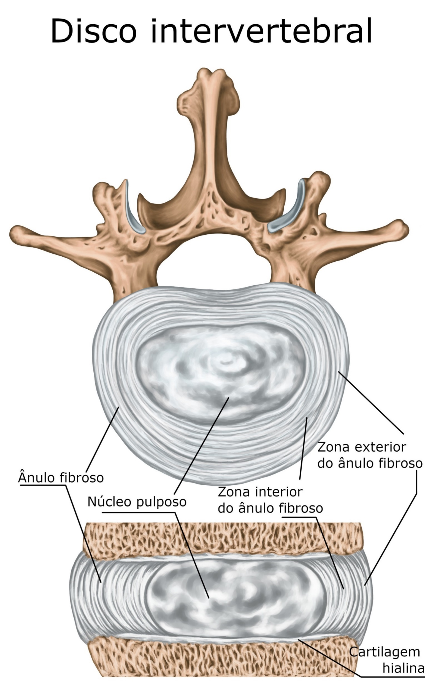
INTRODUÇÃO

Slide 3
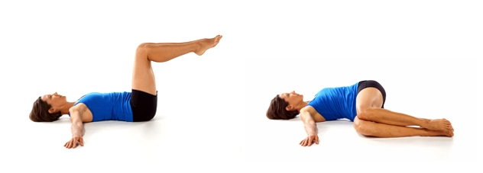
TERMINOLOGIA

Slide 4
MOVIMENTO ACOMPLADO

Slide 5
PRECAUÇÕES E CONTRAINDICAÇÕES
1. Comprometimento da medula espinhal na área a ser tratada
2. Espondilolistese na área a ser tratada
3. Escoliose grave na área a ser tratada
4. Suspeita de aneurisma na área a ser tratada (aorta abdominal)
5. Sinais neurológicos positivos se a coluna ou a pelve estiverem sendo tratados com técnicas de grau V

Slide 6
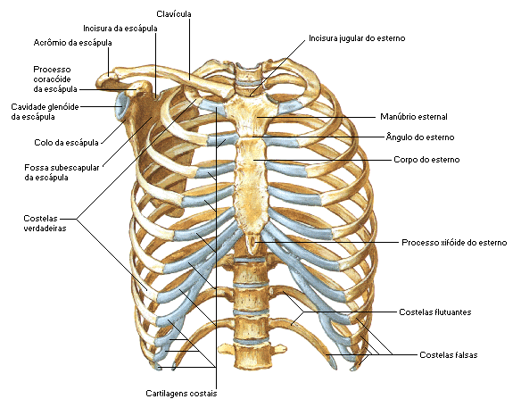
COLUNA TORÁCICA
MOBILIDADE X ESTABILIDADE
PROTEÇÃO DE ÓRGÃO VITAIS
ARTICULAÇÕES TORÁCICAS
COSTELAS

Slide 7
COLUNA TORÁCICA
BANDEIRAS VERMELHAS
Idade abaixo de 20 ou acima de 50
História prévia de câncer
Sintomas constitucionais (p. ex., febre, calafrios, perda de peso inexplicável)
Infecção recente do trato urinário
História de uso de droga injetável
Condição imunocomprometida (p. ex., uso prolongado de corticosteroide, transplante, doença autoimune)
Falha na melhora com cuidados conservadores (frequentemente acima de 4 a 6 semanas)

Slide 8
COLUNA TORÁCICA
BANDEIRAS VERMELHAS
Dor que não alivia por descanso ou deitado
Dor severa e constante à noite
Déficit neurológico progressivo; anestesia em sela
Dorsalgia acompanhada por dor abdominal, pélvica ou no quadril
História de quedas ou trauma (pesquisar por fratura, osteoporose, violência doméstica, uso de álcool)
Rigidez significativa pela manhã com limitação nos movimentos da coluna (espondilite anquilosante ou outro transtorno inflamatório)
Erupções cutâneas (transtorno inflamatório, p. ex., doença de Crohn, espondilite anquilosante)

Slide 9
COLUNA TORÁCICA
CONDIÇÕES CLÍNICAS
Dor torácica
Dor cervical
Dor lombar
Epicondilite lateral
Osteoporose
Tendinopatias de ombro

Slide 10
COLUNA TORÁCICA X DISFUNÇÕES VISCERAIS

Slide 11
COLUNA TORÁCICA X DISFUNÇÕES VISCERAIS

Slide 12
COLUNA TORÁCICA - AVALIAÇÃO
JOINT PLAY – TESTE DE MOLA
MOBILIDADE – MOTION PALPATION
DISFUNÇÃO SOMATOVISCERAL
TESTES ESPECIAIS
Sinais de Kernig e Brudzinski
Teste de percurssão espinhal
Teste de compressão anteroposterior e laterolateral
Teste respiratório de inspiração/expiração

Slide 13
LIBERAÇÃO MIOFASCIAL DE ERETORES ESPINAIS

Slide 14
LIBERAÇÃO MIOFASCIAL PERIESCAPULAR

Slide 15
LIBERAÇÃO MIOFASCIAL DE INTERCOSTAIS

Slide 16
LIBERAÇÃO MIOFASCIAL DO LIGAMENTO SUSPENSOR DO DIAFRAGMA

Slide 17
LIBERAÇÃO MIOFASCIAL DO DIAFRAGMA

Slide 18
DESLIZAMENTO POSTEROANTERIOR CENTRAL – VARIANTE 1

Slide 19
DESLIZAMENTO POSTEROANTERIOR CENTRAL – VARIANTE 2

Slide 20
DESLIZAMENTO POSTEROANTERIOR CENTRAL – VARIANTE 3

Slide 21
PRESSÃO TRANSVERSA

Slide 22
DESLIZAMENTO ANTERIOR UNILATERAL – VARIANTE 1

Slide 23
DESLIZAMENTO ANTERIOR UNILATERAL – VARIANTE 2

Slide 24
MOBILIZAÇÃO COM MOVIMENTO PARA GANHO DE EXTENSÃO

Slide 25
MANIPULAÇÃO POR DISTRAÇÃO

Slide 26
MANIPULAÇÃO POSTEROSSUPERIOR (DOG TECHNIQUE)

Slide 27
MOBILIZAÇÃO/MANIPULAÇÃO DA PRIMEIRA COSTELA

Slide 28
MOBILIZAÇÃO DA SEGUNDA A QUINTA COSTELA

Slide 29
MOBILIZAÇÃO DA QUINTA A DÉCIMA PRIMEIRA COSTELA

Slide 30
DESLIZAMENTO ANTERIOR DAS COSTELAS

Slide 32
JOELHO
FUNDAMENTOS
ARTICULAÇÃO TIBIOFEMORAL
ARTICULAÇÃO PATELOFEMORAL

Slide 33
JOELHO
CONDIÇÃO CLÍNICA
OSTEOARTRITE DE JOELHO
FMO + FORTALECIMENTO MUSCULAR

Slide 34
JOELHO
TESTES ESPECIAIS
Teste de Renne/Teste de Noble
Teste anterior de Lachman
Teste de gaveta anterior
Teste de Slocum com rotação medial da tíbia (LCA e cápsula posterolateral)
Teste de Slocum com rotação lateral da tíbia (LCA, LCT e cápsula posterolateral)
Teste de pivô-shift
Teste de gaveta posterior
Teste e gaveta posteromedial de Hughston (LCP, cápsula posteromedial, LCT e ligmaneto poplíteo oblíquo)
Teste e gaveta posterolateral de Hughston (LCP, cápsula posterolateral, LCF e ligmaneto poplíteo oblíquo)
Teste do estresse em valgo
Teste do estresse em varo
Teste de McMurray

Slide 35
LIBERAÇÃO MIOFASCIAL DE GASTROCNÊMIOS

Slide 36
LIBERAÇÃO MIOFASCIAL DE ISQUIOTIBIAIS

Slide 37
LIBERAÇÃO MIOFASCIAL DO QUADRÍCEPS FEMORAL

Slide 38
LIBERAÇÃO MIOFASCIAL DO TRATO ILIOTIBIAL

Slide 39
DISTRAÇÃO

Slide 40
GLIDE POSTERIOR

Slide 41
GLIDE ANTERIOR

Slide 42
GLIDE MEDIAL

Slide 43
GLIDE LATERAL

Slide 44
MOBILIZAÇÃO COM MOVIMENTO COM GLIDE MEDIAL

Slide 45
MOBILIZAÇÃO COM MOVIMENTO COM GLIDE LATERAL

Slide 47
TORNOZELO
FUNDAMENTOS
ARTICULAÇÃO TIBIOFIBULARES PROXIMAL E DISTAL
ARTICULAÇÃO TALOCRURAL
ARTICULAÇÃO SUBTALAR

Slide 48
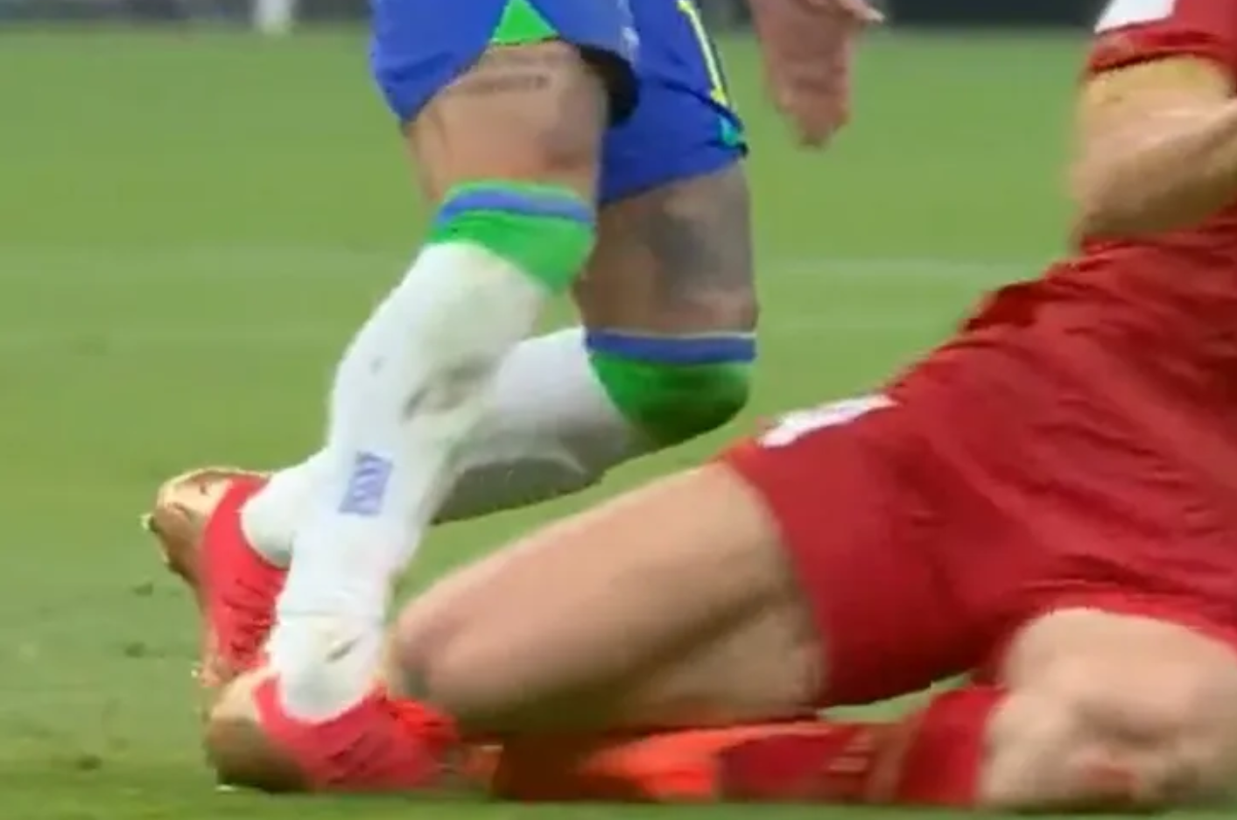
TORNOZELO
CONDIÇÃO CLÍNICA
ENTORSE LATERAL DO TORNOZELO

Slide 49
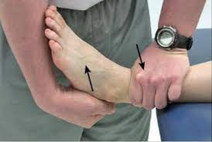
TORNOZELO
TESTES ESPECIAIS
Sinal de Homan
Teste de gaveta anterior
Teste de estresse em inversão
Teste de estresse em eversão
Teste de percussão

Slide 50
LIBERAÇÃO MIOFASCIAL DE GASTROCNÊMIOS

Slide 51
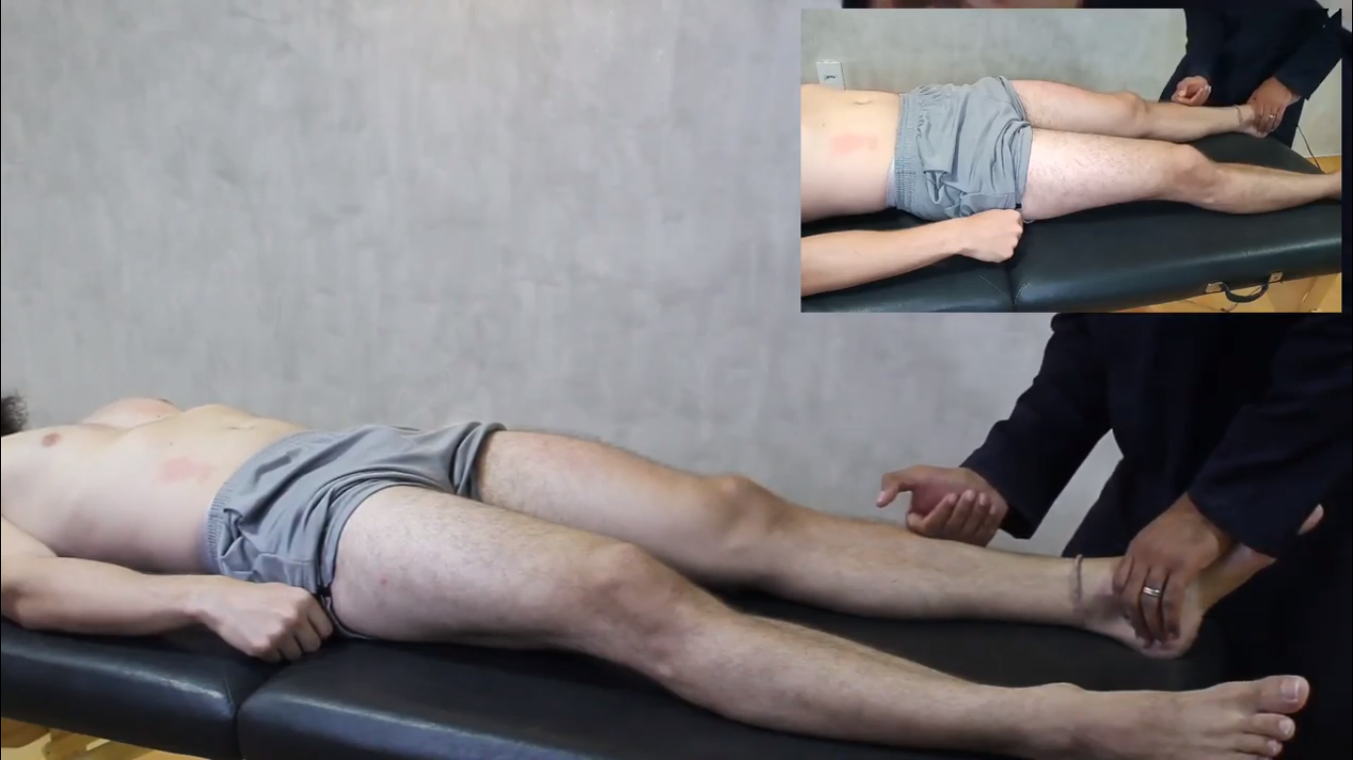
LIBERAÇÃO MIOFASCIAL DE TIBIAL ANTERIOR

Slide 52
LIBERAÇÃO MIOFASCIAL DE FIBULARES

Slide 53
DISTRAÇÃO

Slide 54
GLIDE POSTERIOR

Slide 55
GLIDE ANTERIOR

Slide 56
MWM COM GLIDE ANTERIOR DO TÁLUS

Slide 57
MWM COM GLIDE POSTERIOR DO TÁLUS

Slide 58
GLIDE POSTERIOR DA CABEÇA DA FÍBULA

Slide 59
GLIDE ANTERIOR DA CABEÇA DA FÍBULA

Slide 60
GLIDE POSTEROSSUPERIOR DISTAL DA FÍBULA

Slide 61
GLIDE ANTEROINFERIOR DISTAL DA FÍBULA

Slide 62
DISTRAÇÃO SUBTALAR

Slide 63
TILT MEDIAL

Slide 64
TILT LATERAL

Slide 65
Gratidão!

